Slide 1
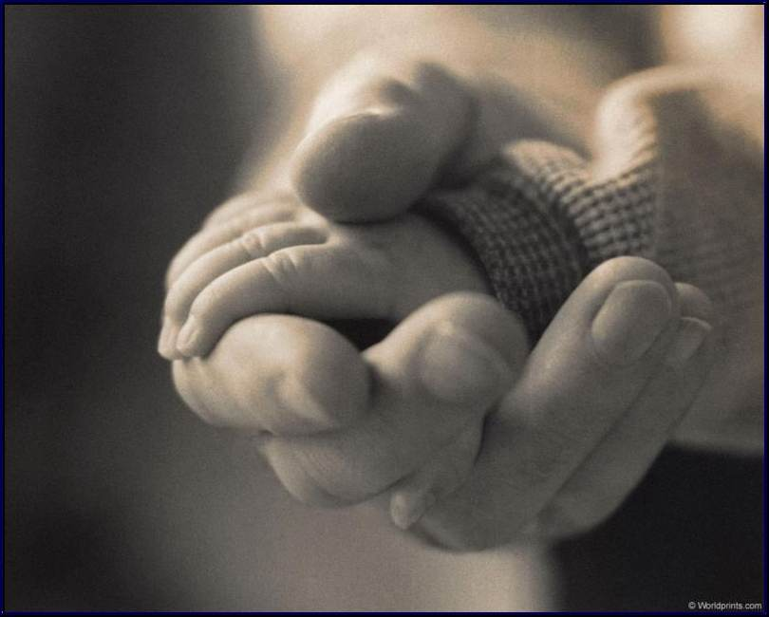
愛的真諦

Slide 2
愛是恆久忍耐又有恩慈，愛是不嫉妒，
愛是不自誇不張狂，不做害羞的事，

Slide 3
不求自己的益處，不輕易發怒，
不計算人家的惡，
不喜歡不義只喜歡真理。

Slide 4
凡事包容，凡事相信，凡事盼望，
凡事忍耐凡事要忍耐，愛是永不止息。

